Slide 1

Confort auditif : Bien-être au travail
Conférence du 16 avril 2013 –
Hewlett-Packard – site de Grenoble

Slide 2
Présentation
Annick HANSEN
Psychologue
Spécialisée dans la déficience auditive et les troubles de l’audition
Sensibilisation/Prévention des nuisances sonores dans l’environnement de travail

Slide 3
Programme
Fonctionnement de l’audition
Qu’est-ce que le bruit ?
Les conséquences du bruit
Comment améliorer son confort auditif ?
Les bénéfices
Temps d’échange

Slide 4
Vous avez dit : confort auditif ?
Imaginez…

Slide 5
1 - L’audition : comment ça marche ?
L’Audition : un processus complexe qui associe système auditif et cognition

Slide 6


Le son et ses caractéristiques
Un son est caractérisé par sa fréquence = nombre de vibrations par seconde.
mesurée en Hertz (Hz)
détermine la hauteur du son : aigu lorsque la fréquence est élevée ou grave lorsque la fréquence est basse.
Ex : Fréquence d'un son aigu
Ex : Fréquence d'un son grave

Slide 7
Caractéristiques du son (suite)
Un son est aussi caractérisé par :
son intensité, mesurée en dixième de Bel (dB)
sa durée, mesurée en unité de temps (s)
son timbre = la coloration du son (feutré, métallique, doux, etc)

Slide 8
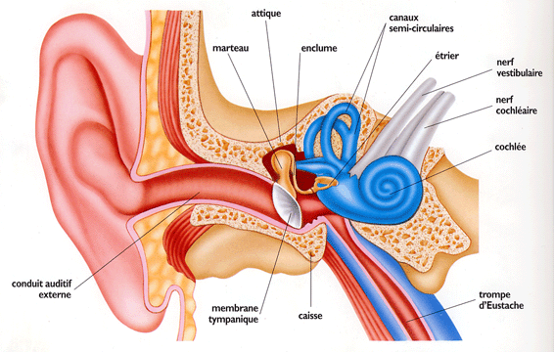
Fonctionnement de l’oreille

Slide 9
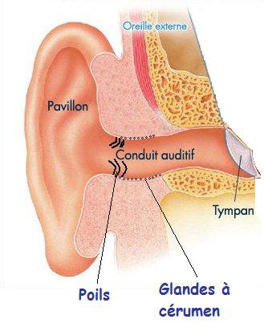
L’oreille externe
Son rôle : capter les sons.
Le pavillon perçoit les ondes et vibrations, et les transmet au conduit auditif, qui sert de résonateur.

Slide 10
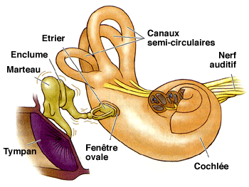
L’oreille moyenne
Son rôle : amplifier les sons.
Le tympan vibre et fait bouger la chaine des osselets.

Slide 11
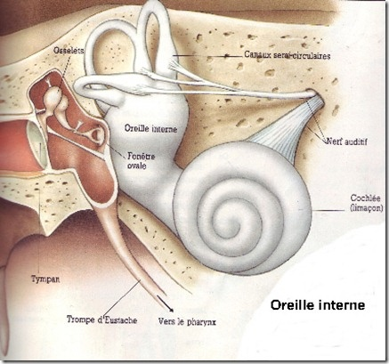
L’oreille interne
Son rôle :
transformer l’onde sonore mécanique en un code acoustique électrique qui sera ensuite envoyé au cerveau.

Slide 12
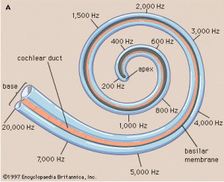
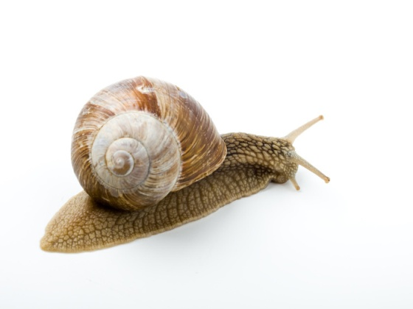
L’oreille interne (suite)
La cochlée : rôle majeur dans la perception du champ des fréquences. Elle est tapissée de cellules en forme de cils.

Slide 13

16 000 cellules ciliées assurent la perception des sons. Leur nombre est fixé très tôt dans le développement ( dès 10 semaines de gestation)
Les cellules ciliées endommagées au cours de la vie ne sont pas remplacées !

Slide 14
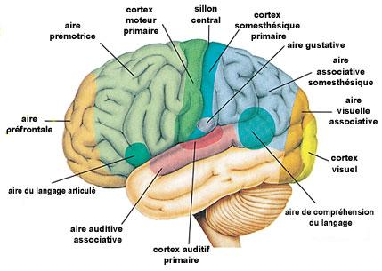
La zone corticale de l’audition
Son rôle : décoder le signal reçu et le transformer en une information significative.

Slide 15
2 - Qu’est-ce que le bruit ?
L’échelle du bruit s’étend de 0 dB (seuil d’audibilité) à 130 dB (seuil de la douleur).
La plupart des sons de la vie courante sont compris entre 30 et 90 dB.
On trouve des niveaux supérieurs à 90 dB essentiellement dans la vie professionnelle (industrie, armée, artisanat…) et dans certaines activités de loisirs (chasse, musique, sports mécaniques).
Certaines sources (avions, fusées, canons) émettent des niveaux supérieurs à 130 dB et pouvant aller jusqu’à 200 dB.

Slide 16
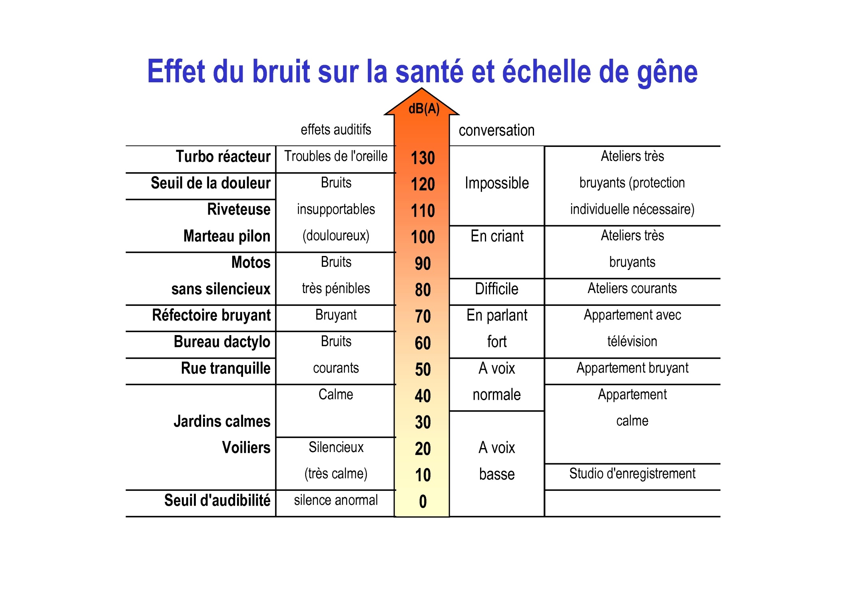

Slide 17
Près de 70 % des Français se disent dérangés par le bruit sur leur lieu de travail (source CARSAT).
Il faut déterminer et caractériser les sources de bruit
Une émission de bruit se caractérise par :
  un niveau de puissance acoustique = somme de tout le bruit produit
  des niveaux de pression acoustique aux différents postes de travail = volume sonore.

Slide 18
Comment identifier un problème de bruit en milieu de travail ?
notion de « dose de bruit » reçue :
  niveau sonore reçu par le salarié et durée d’exposition.
Mesures de prévention indispensables si :
  ambiance sonore bruyante, comparable à celle d’une rue à grand trafic (≥ 70 dB), pendant la majeure partie de la journée
  nécessité d’élever la voix pour tenir une conversation à deux mètres de distance, et ce au moins durant une partie de la journée.

Slide 19
Les mesures réalisées dans votre environnement
Espaces | Open-space | Salle de repos | Cantine | Coffee-shop
Niveau de bruit | Moy 48 dB Conversations 62 à 65 dB | 40 dB | Moy 68 dB | 53 dB au calme 65 à 70 dB avec passage
Conditions : 16 AVRIL 2013
Beau temps – moindre frequentation sur site

Slide 20
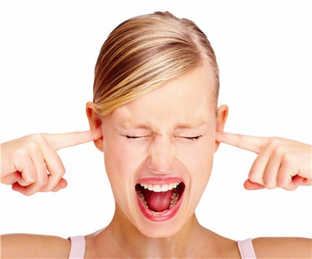
3 - Les conséquences du bruit

Slide 21

Conséquences physiologiques
Dès 60 dB d’exposition, atteinte d’un seuil de gêne et de fatigue

Slide 22
La fatigue auditive
Se caractérise par une impression de « flou auditif » : être « dans le coton »
Épuisement du système sensoriel, diminution de la sensibilité auditive
  Ex : après un concert, une soirée en boite de nuit
Réversible : mise au repos du système sensoriel

Slide 23
La fatigue auditive (suite)
la fatigue auditive peut survenir même lorsque l'exposition aux bruits n'est pas marquée : c'est l'ensemble des bruits qui nous entoure sur notre lieu de travail qui est à prendre en compte dans notre exposition aux bruits.
Les machines, les ventilateurs, les discussions passives (auxquelles on ne participe pas mais qui ont lieu près de nous) sont une source de bruits permanents qui peuvent entraîner des fatigues auditives.

Slide 24

Nuisances sonores : facteur de stress
Les bruits peuvent engendrer du stress quand ils sont très forts, durent longtemps ou sont répétitifs
  sécrétion de catécholamines : augmentation de la fréquence cardiaque et la pression artérielle.

Slide 25
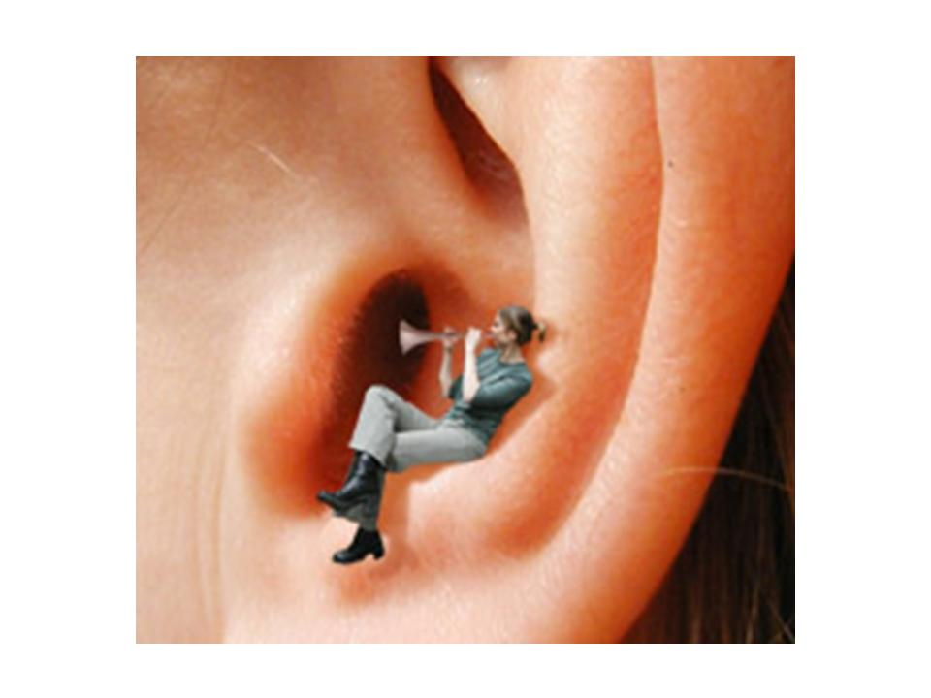
Les acouphènes
Les acouphènes sont des bruits que l'on entend mais qui n'existent pas
phénomène qui débute au niveau de l'oreille interne
activation permanente de la perception dans le cortex auditif
Intensité variable
Transitoires ou durables

Slide 26
L’hyperacousie
Environ 40 % des personnes atteintes d’acouphènes souffrent d’hyperacousie
Dysfonctionnement de l’audition : hypersensibilité à certaines fréquences
Forte gêne jusqu’à douleur et tendance à l’évitement de bruits considérés comme normaux par l’entourage
Causes les plus fréquentes : surexposition (traumatisme sonore)

Slide 27
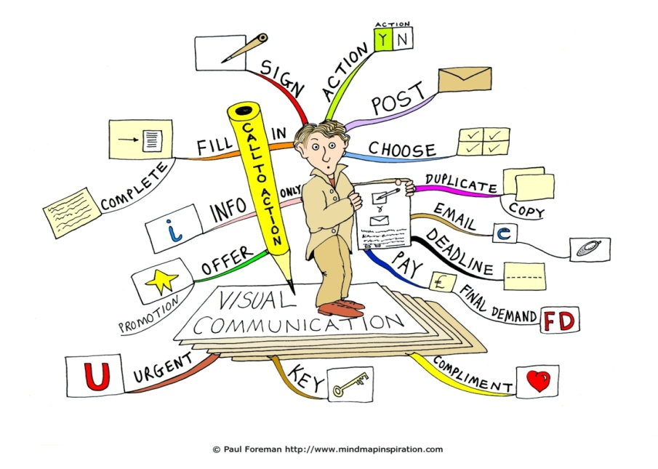
Conséquences psychologiques d’un environnement professionnel bruyant
  Au niveau cognitif :
    Difficultés de concentration : surcharge mentale

Slide 28

Conséquences psychologiques (suite)
Au niveau cognitif :
  Difficulté à mettre en place une focalisation auditive efficace : privilégier les sons provenant d'une direction donnée - celle de la source - en abaissant la sensibilité aux sons environnants.

Slide 29
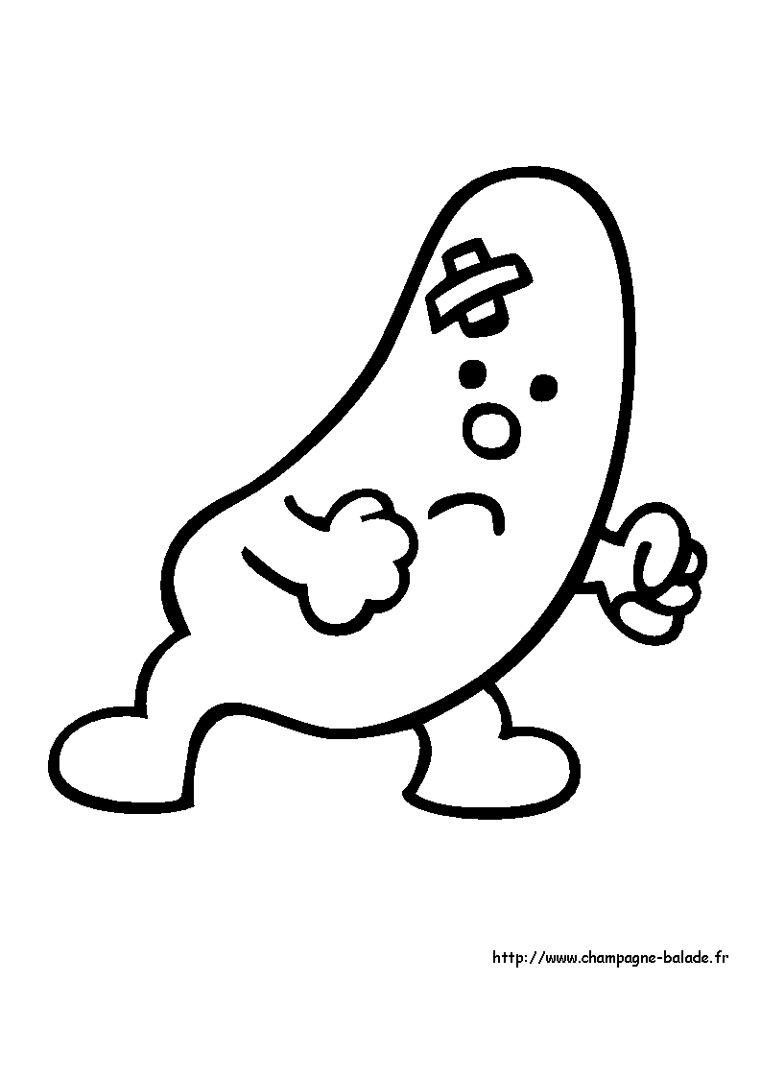
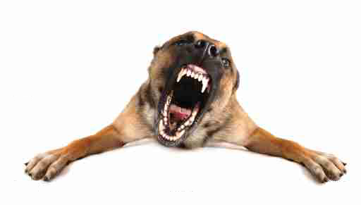
Conséquences psychologiques (suite)
Au niveau comportemental :
Tension agressivité conflits

Slide 30
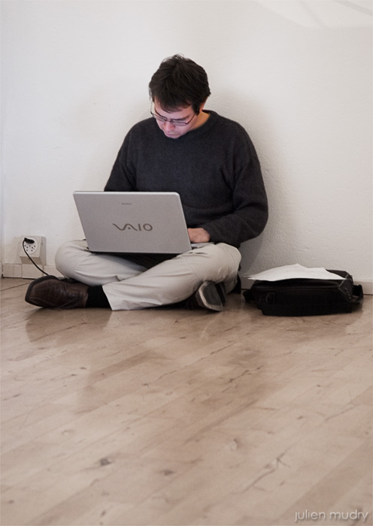

Conséquences psychologiques (suite)
Au niveau comportemental : mise en retrait

Slide 31
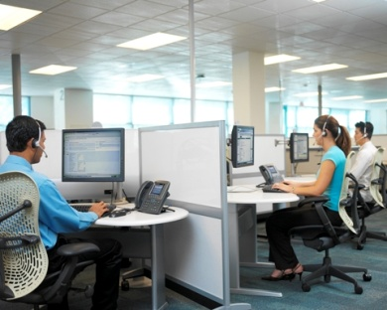
4 - Comment améliorer son confort auditif
Dans les open-spaces :
Ambiance sonore bruyante : téléphone, conversations croisées, ronronnement des ordinateurs, etc…

Slide 32



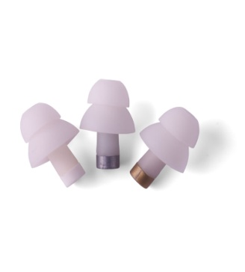

Comment améliorer son confort auditif
Les bouchons d’oreille : atténuation de 10 à 15 dB

Slide 33
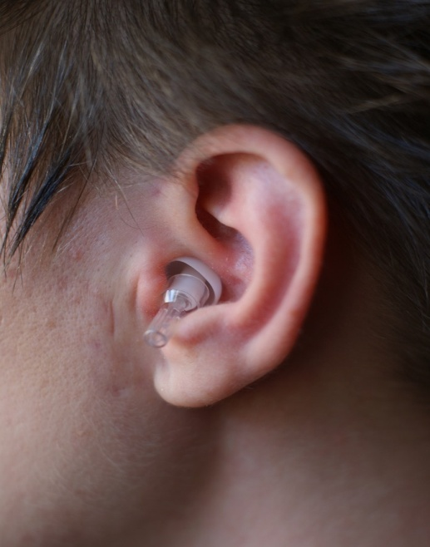
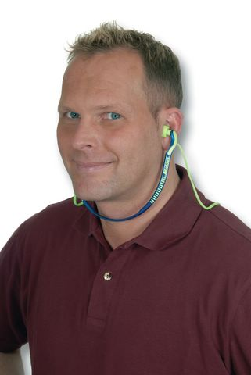
Les bouchons d’oreille (suite)
Bouchon préformé : env. 15 dB
Serre-tête : env. 7 dB

Slide 34
Gérer son temps et son organisation de travail
réduire l'exposition au bruit par une meilleure organisation du travail :
  limiter la durée et l'intensité de l'exposition
  organiser ses horaires de travail : prévoir des périodes de repos.
  organiser son travail de manière à n'aller "dans le bruit" que lorsque c'est indispensable

Slide 35
Gestion mentale du bruit
Favoriser des « pauses auditives »
« un monde que l’on entend clairement est un monde que l’on comprend et que l’on maitrise mieux »
→ identifier les différentes sources sonores, les apprécier et agir.

Slide 36

Gestion mentale du bruit (suite)
Techniques de relaxation, de visualisation : « se mettre dans une bulle »

Slide 37
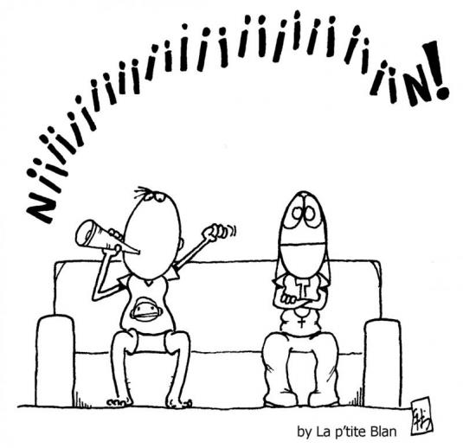
Le bruit : tous responsables !

Slide 38
Le bruit : tous responsables !
Une légère augmentation du nombre de décibels correspond à une forte augmentation du niveau de bruit.
La meilleure façon de réduire le bruit, c’est à la source.
Quel peut être votre plan d’action ?

Slide 39

Le bruit : tous responsables !
Se donner des repères

Slide 40

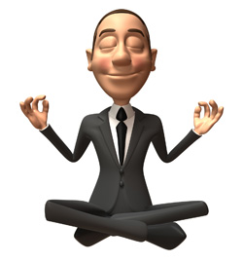
5 - Les bénéfices d’un meilleur confort auditif
Bien-être au travail

Slide 41
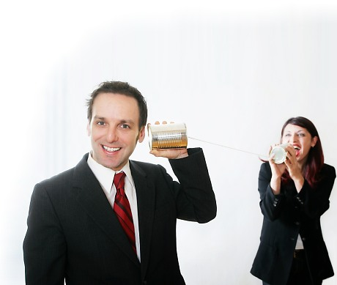
Les bénéfices d’un meilleur confort auditif
Communication
améliorée

Slide 42


Les bénéfices d’un meilleur confort auditif
Ambiance sonore plus sereine : convivialité, échanges, etc…

Slide 43
Merci pour votre attention ☺
Maintenant, c’est à vous…

